Slide 1
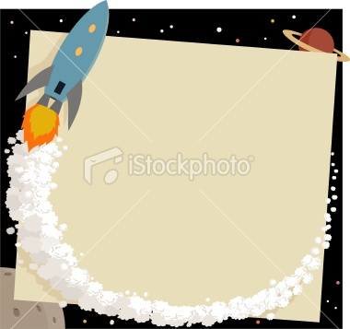
Планети. Сонячна система. Відмінності між планетами. Міжзоряний простір.

Slide 2
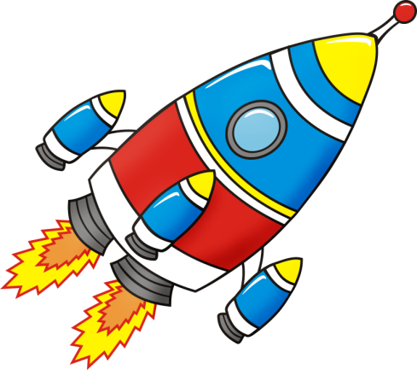
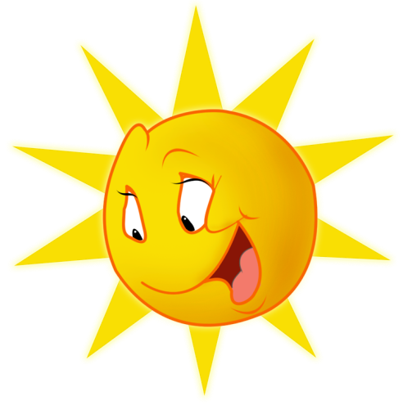
Планети - це небесні тіла, що не випромінюють світла і тепла. За розмірами вони неоднакові і розташовані на різній відстані від Сонця
Планети – це великі кулеподібні небесні тіла, що рухаються навколо Сонця на різних відстанях по певних орбітах

Slide 3
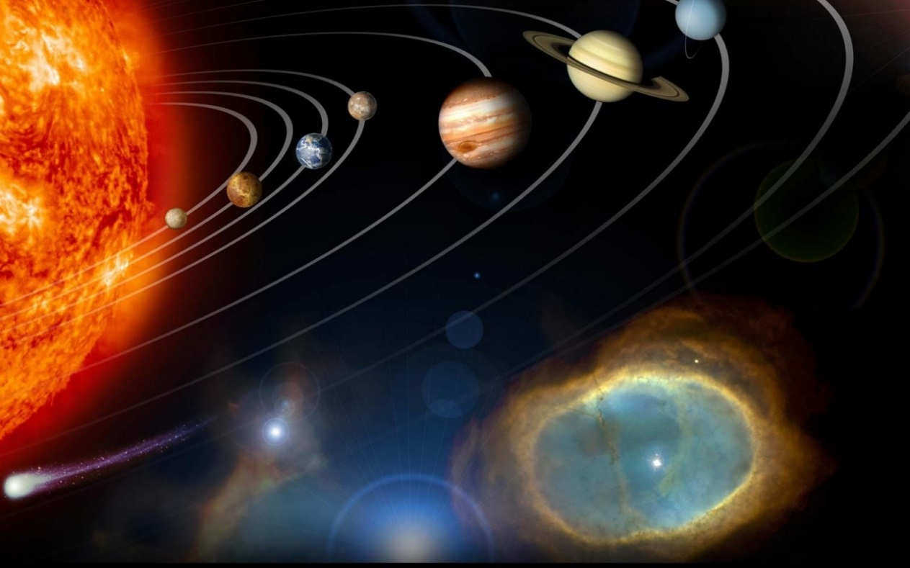
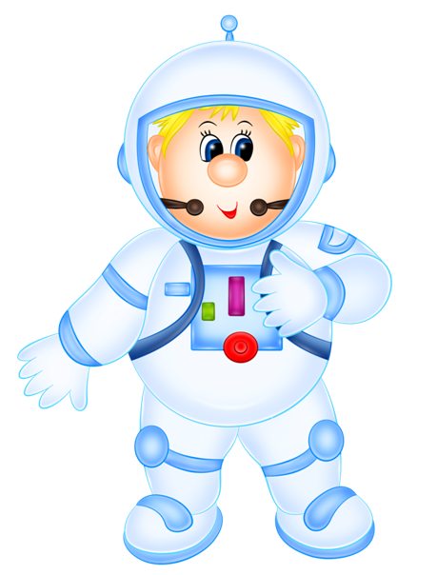
Сонячна система – група астрономічних тіл, що обертаються навколо і гравітаційно пов'язаних із зіркою, званою Сонце. Свита Сонця включає дев'ять планет, приблизно 50 супутників, більш ніж 1000 спостережуваних комет і тисячі менших тіл відомих, як астероїди і метеорити.

Slide 4
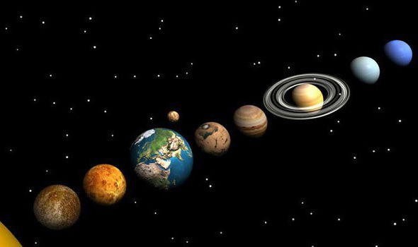
У Сонячній системі 8 планет, бо з 2008 року Плутона відносять до карликових планет поясу Койпера. Ось перелік планет у порядку зростання відстані до сонця: Меркурій, Венера, Земля, Марс, Юпітер, Сатурн, Уран, Нептун.

Slide 5
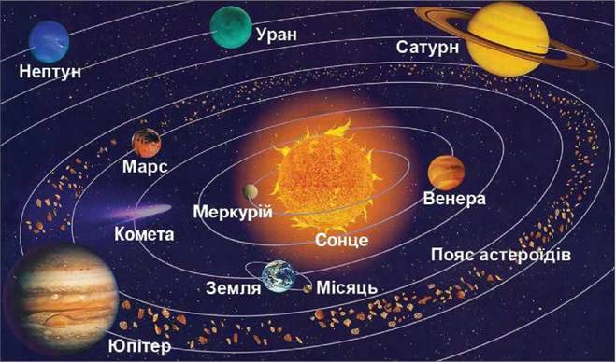
Склад Сонячної системи

Slide 6
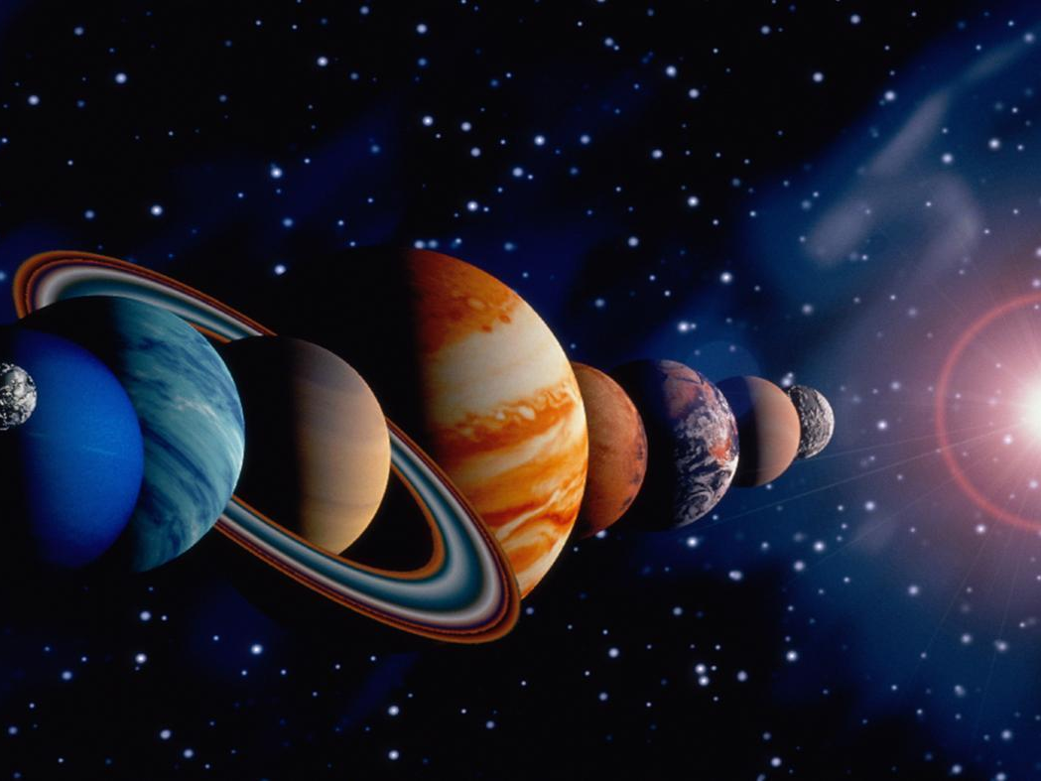
Щоб краще порядок планет запам'ятати, треба правило таке знати:
Маючи великі здібності малий Юрко співає українські наспіви
(Меркурій, Венера, Земля, Марс, Юпітер, Сатурн, Уран, Нептун)

Slide 7
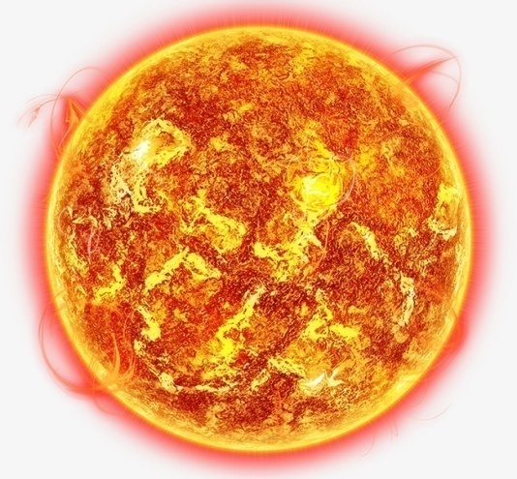
Найближча до Землі зоря – Сонце. Сонце – центр Сонячної системи. Навколо нього обертається вісім планет разом із супутниками і безліч малих небесних тіл (астероїдів, комет, метеороїдів)
Сонце

Slide 8
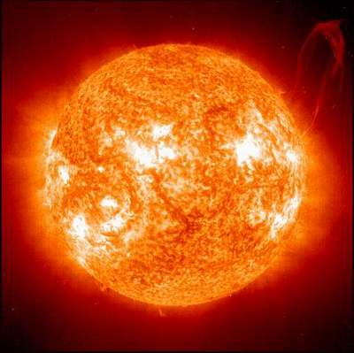
Сонце - велетенська зірка. Має діаметр 1 млн. 392тис. кілометрів. Воно могло б умістити 1300 планет такого розміру, як Земля.
Сонце виділяє велику кількість тепла та енергії. Тільки за секунду воно випромінює більше тепла і світла, ніж його використали люди за всю історію свого життя на землі. Без енергії Сонця не було б життя на нашій планеті. Воно зігріває нас своїм лагідним теплом, дає всім на Землі світло.

Slide 9
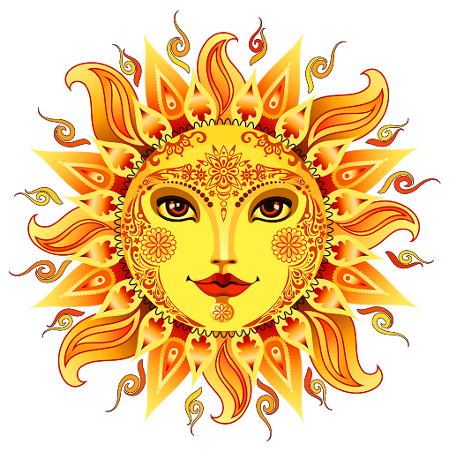
Групи планет
Планети земної групи
Планети гіганти
Меркурій,Земля,
Венера, Марс
Юпітер, Сатурн, Уран, Нептун

Slide 10
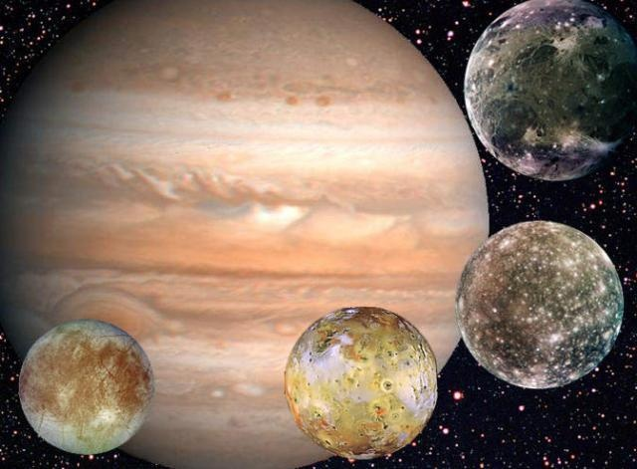
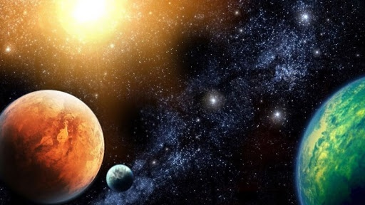
Що таке природні супутники?
Природні супутники – це тіла Сонячної системи, які обертаються навколо планет

